Slide 1

Modélisation des comportements de santé par apprentissage automatique
Régression, classification et clustering sur données synthétiques
ARDACHAM Mahamat Teguene
Master 1 MIASHS — Université de Montpellier Paul Valéry
Tuteurs : Sophie Lèbre & Jérôme Pasquet — Juin 2026

Slide 2
Plan de la présentation
I
Introduction
II
Problématique et contextes
III
Jeu de données et Pipeline
IV
Etat de l’art
V
Analyse exploratoire des données (EDA)
VI
Feature Engineering
VII
Régression
VIII
Classification
IX
Clustering
X
Interprétabilité — 5 méthodes comparées
XI
Conclusion
2

Slide 3
I. Introduction
Aujourd’hui :
Les montres connectées mesurent notre sommeil
Les applications comptent nos pas
Les bilans sanguins enregistrent notre cholestérol
…
On génère sans le savoir une quantité massive d’informations sur nos habitudes de vie.
Mais avoir des données ne suﬃt pas : encore faut-il savoir les analyser, les comprendre, et en tirer des conclusions utiles.
C’est exactement ce que permet la data science, elle offre des outils pour :
explorer des jeux de données complexes
construire des modèles prédictifs
expliquer ce qui se passe derrière les chiﬀres.
1

Slide 4
II. Problématique et contextes – contexte data science
PROBLÉMATIQUE
Quels facteurs du mode de vie influencent le plus l'état de santé — et peut-on les identifier, les modéliser et les expliquer de manière rigoureuse ?
Contexte data science
La data science permet aujourd’hui d’aborder des problèmes variés :
prédiction du risque de maladies chroniques,
segmentation de populations selon leurs profils de santé,
identification des facteurs de risque comportementaux,
…
Objectif : prédire une personne est à risque de maladie ET expliquer (interprétabilité) :
Est-ce à cause de son manque de sommeil ? De son cholestérol élevé ? De son inactivité physique ?
Variable cible régression : cholesterol (mg/dL) | Variable cible classification : disease_risk (0/1)
2

Slide 5
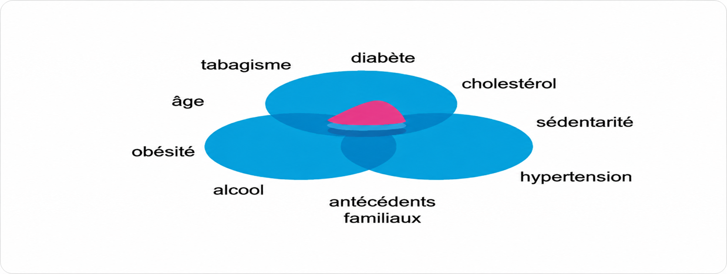
II. Problématique et contextes – contexte metier
Contexte métier
Les maladies chroniques — maladies cardiovasculaires, diabète de type 2, hypertension :
représentent aujourd’hui la première cause de mortalité mondiale [1],
se développent progressivement sous l’eﬀet d’une accumulation de comportements quotidiens :
Ces facteurs comportementaux laissent des traces mesurables dans les indicateurs biologiques.
Ameli – Le risque cardiovasculaire et ses facteurs
[1] Frank W. Booth, Christian K. Roberts, and Matthew J. Laye. Lack of exercise is a major cause of chronic diseases. Comprehensive Physiology, 2(2) :1143–1211, 2012.
3

Slide 6
II. Problématique et contextes – seuils médicaux
Seuils médicaux de référence
Obésité : IMC > 30 (seuil OMS) = un déséquilibre énergétique chronique
Hypercholestérolémie : taux de cholestérol > 200 mg/dL (NCEP) = un risque cardiovasculaire accru
Hypertension : pression systolique ≥ 140 mmHg (ESC) = une hypertension
L’enjeu est donc double :
1)
Comprendre comment les habitudes de vie se traduisent en risques mesurables
2)
Evaluer dans quelle mesure des modèles de ML peuvent capturer ces relations à partir de données
OMS : Organisation Mondiale de la Santé | NCEP : National Cholesterol Education Program | ESC : European Society of Cardiology
4

Slide 7
III. Jeu de données et Pipeline
Type | Variables
Habitudes de vie (6) | daily_steps, sleep_hours, water_intake_l, calories_consumed, smoker, alcohol
Indicateurs biologiques (5) | bmi, resting_hr, systolic_bp, diastolic_bp, cholesterol
Caractéristiques personnelles (4) | age, gender, family_history
Table 3.1 - Variables
Points clés
100 000 individus, 15 variables
Dataset synthétique (Kaggle) — sans contrainte RGPD : données générées algorithmiquement et ne correspondent à aucun individu réel
Aucune valeur manquante, aucun outlier (IQR)
Distributions quasi-uniformes (skewness < |0.02|)
RGPD : Règlement Général sur la Protection des Données
Variable cible régression : cholesterol (mg/dL) | Variable cible classification : disease_risk (0/1)
4

Slide 8
III. Jeu de données et Pipeline
EDA
Feature Eng.
Régression
Classif.
Clustering
Interprét.
Corrélations < 0.01 Déséquilibre 75/25 Pas d'outliers
Encodage gender 3 variables métier Leakage détecté
6 modèles RandSearchCV K-Fold k=5
3 modèles SMOTE vs CW Strat. K-Fold
K-Means k=3 CAH Ward ACP 24.3%
Coeff. LR/Ridge FI Gini RF/XGB SHAP
Approche itérative : chaque étape informe la suivante (EDA → anticipation des problèmes de signal → choix des modèles → interprétabilité)
Tâche | Meilleur modèle | Métrique principale | Conclusion
Régression | XGBoost tuné | R² = 0.0001 | Aucun signal — tous équivalents
Classification | Logistic Regression | AUC = 0.499 | Équivalent tirage aléatoire
Clustering | K-Means k=3 | Silhouette = 0.103 | Profils biologiques interprétables
5

Slide 9
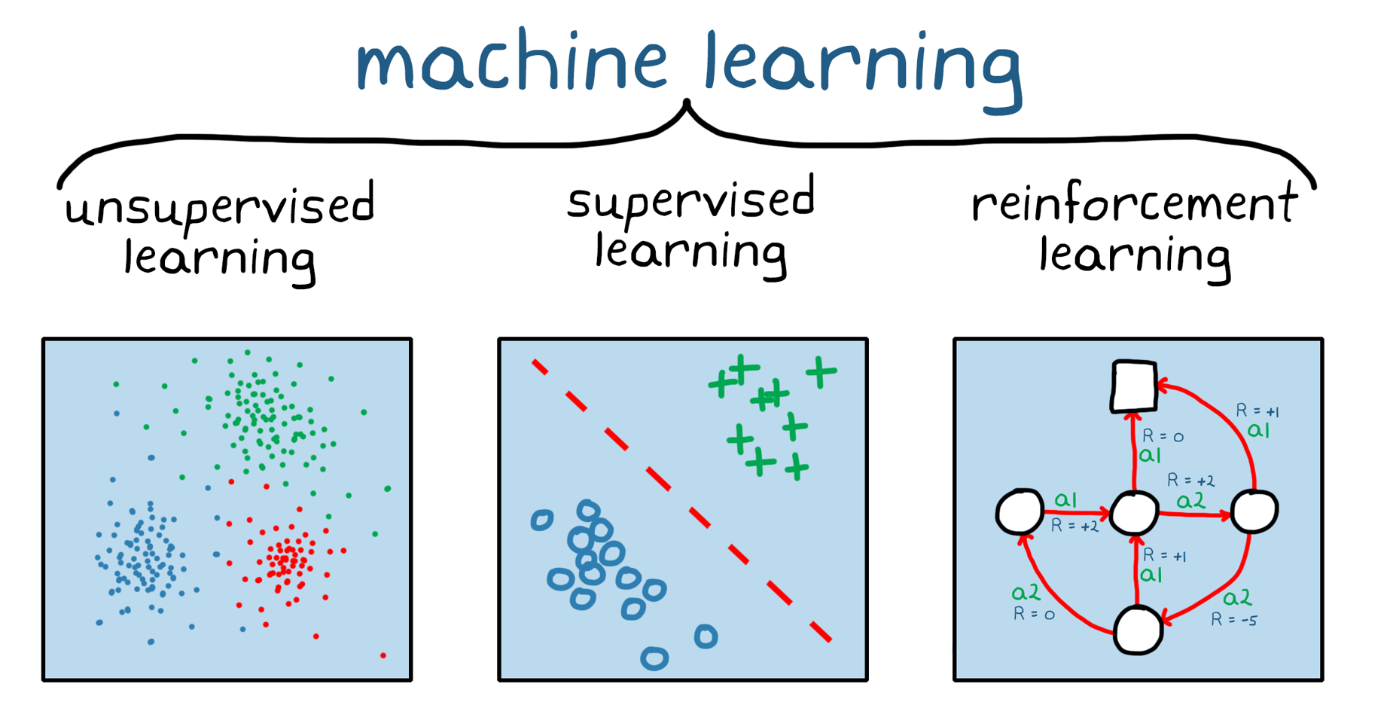
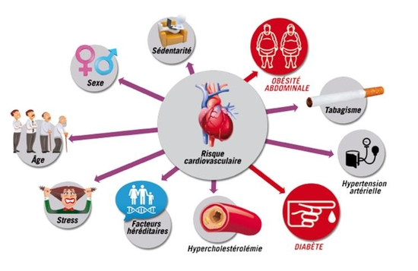
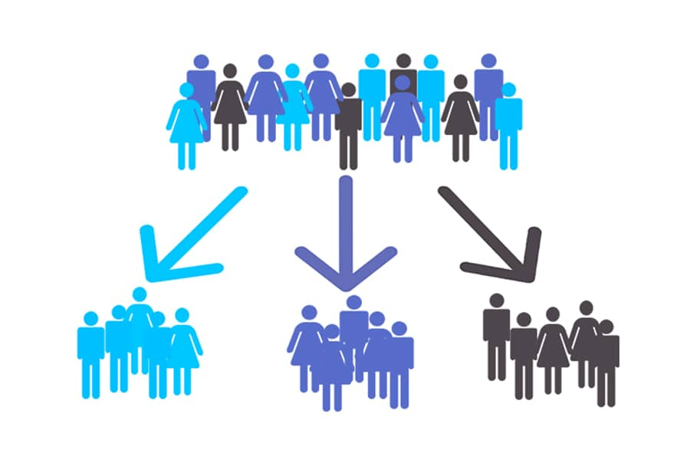
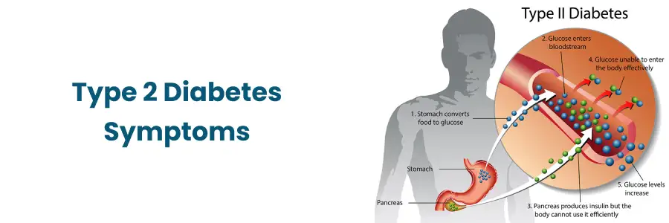
IV. Etat de l’art — ML en santé
Figure 4.1 - Vue d'ensemble des familles d'algorithmes ML (d'après Rajpurkar et al., 2022)
Prédiction du risque cardiovasculaire
Détection précoce du diabète de type 2
Stratification de patients par profil de mode de vie
5

Slide 10
IV. Etat de l’art — comparatif des algorithmes utilisés
Algorithme | Famille | Type | Avantage clé | Limite
Régression linéaire | Linéaire | Supervisé | Interprétable, baseline | Relations linéaires seulement
Ridge (L2) | Régularisée | Supervisé | Stabilise coefficients instables | Ne sélectionne pas les variables
Lasso (L1) | Régularisée | Supervisé | Sélection automatique vars. | Élimine variables corrélées
ElasticNet (L1+L2) | Régularisée | Supervisé | Combine Ridge + Lasso | 2 hyperparamètres à tuner
Random Forest | Ensembliste | Supervisé | Non-linéaire, parallèle | Peu interprétable
XGBoost | Ensembliste | Supervisé | Corrige erreurs séquentielles | Risque surapprentissage
Régression logistique | Linéaire | Classif. | Interprétable, rapide | Frontière de décision linéaire
K-Means | Partitionnel | Non superv. | Rapide, O(n) | k fixé, sensible aux outliers
CAH Ward | Hiérarchique | Non superv. | Dendrogramme lisible | O(n²) → 5 000 individus max
Table 4.1 - Vue d'ensemble des comparatifs des algorithmes utilisés
6

Slide 11
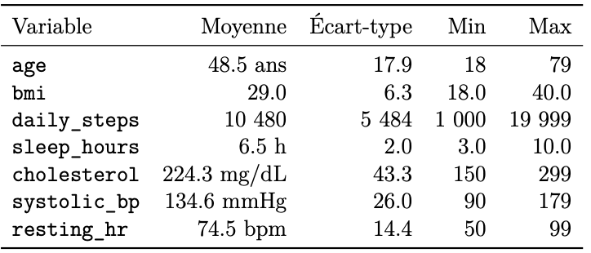
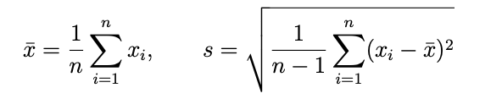
V. Analyse exploratoire des données (EDA)
Présentation générale du dataset
Le jeu de données contient 100 000 observations décrites par 15 variables (l’identifiant id est exclu).
Type | Variables
Continues (10) | age, bmi, daily_steps, sleep_hours, cholesterol, systolic_bp, diastolic_bp, resting_hr, water_intake_l, calories_consumed
Binaires (4) | smoker, alcohol, family_history, disease_risk
Catégorielle (1) | gender
Table 5.1 – Type de variables
Table 5.2 – Statistiques descriptives des variables continues
Statistiques descriptives
7

Slide 12
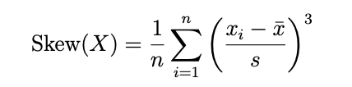
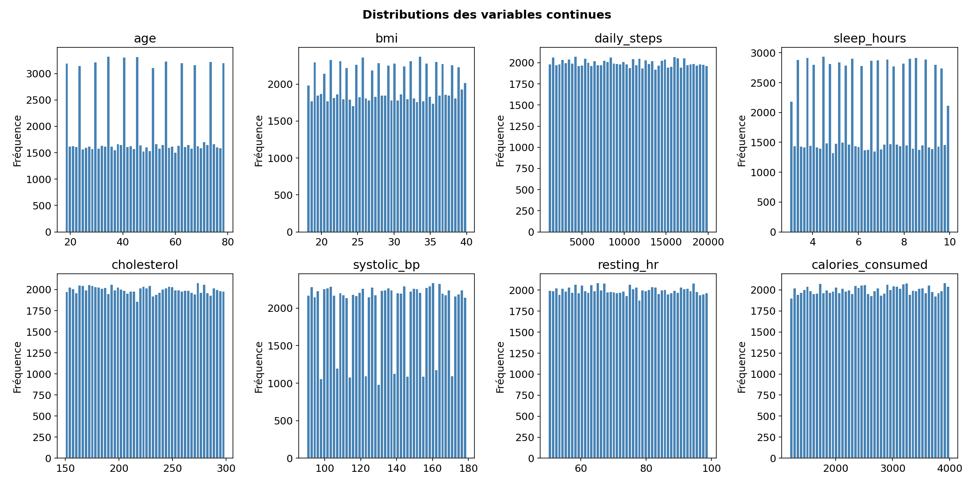
V. Analyse exploratoire des données (EDA)
Distributions des variables continues
Le coeﬃcient d’asymétrie (skewness) mesure la symétrie d’une distribution :
Skewness > 1 = distribution très asymétrique, biaise les modèles linéaires et nécessite une transformation log.
Toutes les variables continues aﬃchent un skewness < |0.02| :
distributions quasi-uniformes
=>
Génération synthétique aléatoire des données
Figure 5.1 – Distributions des variables continues du dataset
8

Slide 13
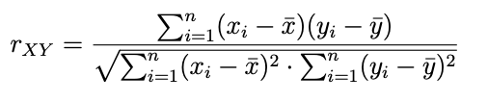
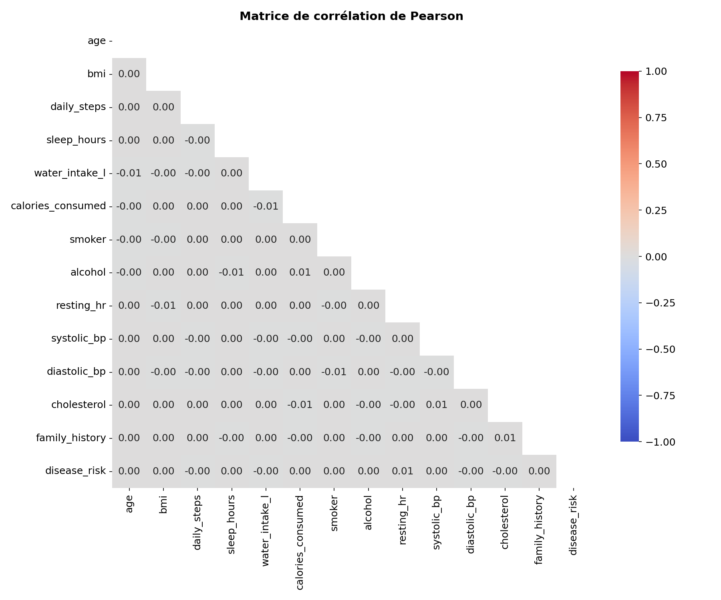
V. Analyse exploratoire des données (EDA)
Analyse des corrélations
Le coeﬃcient de corrélation de Pearson entre deux variables X et Y :
Résultat central
Toutes les corrélations < |0.01|
La plus élevée avec disease_risk : resting_hr avec r= 0.01 (non significatif sur 100 000 individus)
disease_risk généré indépendamment
💡
Méthodes non-linéaires : Random Forest ou XGBoost :
peuvent théoriquement capturer des relations plus complexes
échoueront même ici, ce qui confirme l’absence totale de signal.
Figure 5.2 – Matrice de corrélation de Pearson entre toutes les variables du dataset
9

Slide 14
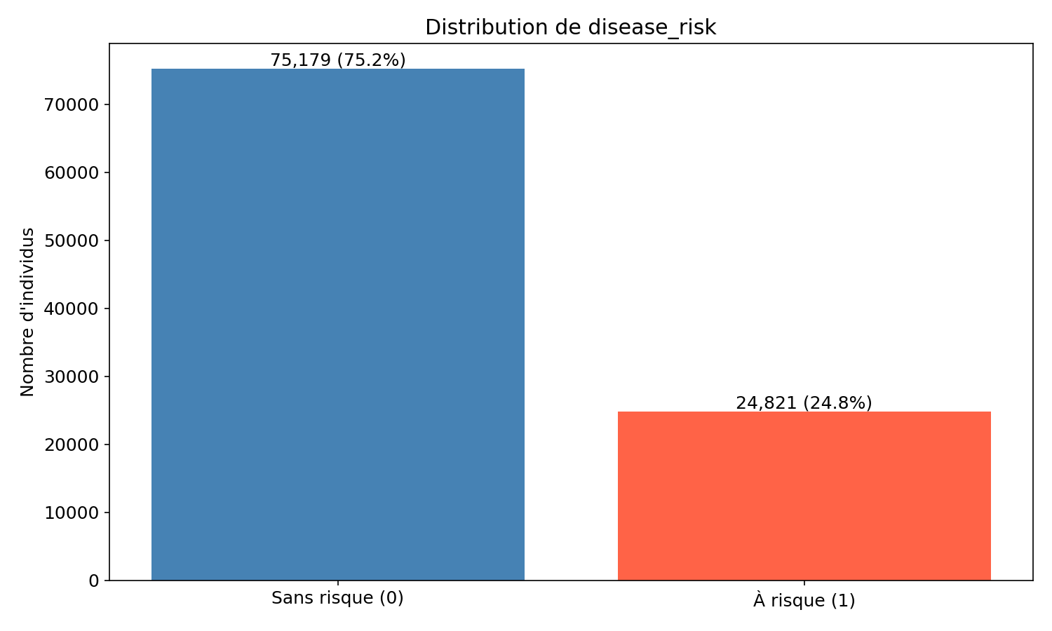
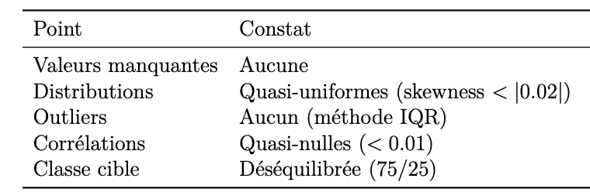
V. Analyse exploratoire des données (EDA)
disease_risk présente un déséquilibre des classes : 75.2% sont sans risque contre seulement 24.8% à risque.
Problème : un modèle naïf qui prédit toujours "sans risque" obtient déjà 75% d’accuracy — sans avoir rien appris.
Solution : on privilégie le F1-score, la précision, le rappel et l’AUC-ROC capables de détecter les deux classes.
Bilan de l’EDA
Table 5.3 – Bilan de l’analyse exploratoire
Figure 5.3 - Déséquilibre 75% / 25% — un modèle naïf atteint 75% d'accuracy sans rien apprendre
10

Slide 15
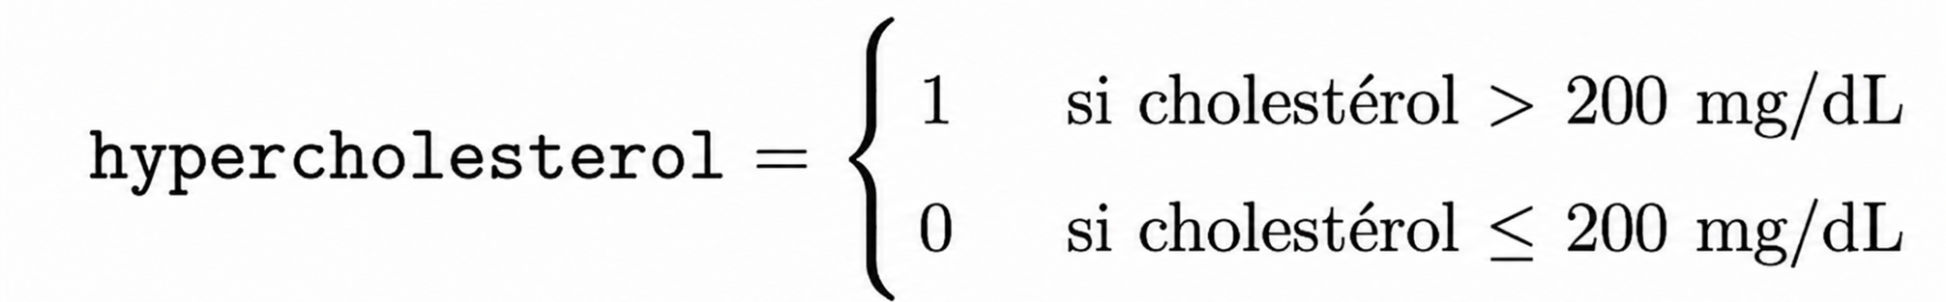
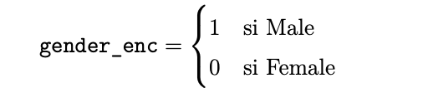
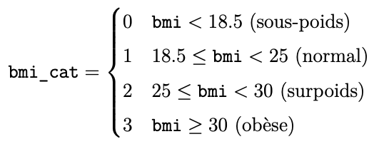
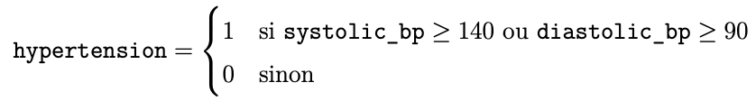
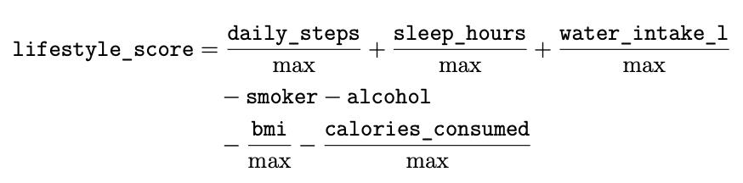
VI. Feature Engineering
Encodage des variables catégorielles
Variable temporaire, pour démontrer l'effet du data leakage en régression, jamais utilisée ailleurs
3 variables métier créées à partir des connaissances médicales
Seuil ESC : European Society of Cardiology
Seuil OMS : Organisation Mondiale de la Santé
Score composite heuristique où chaque variable continue est divisée par son maximum pour la ramener entre 0 et 1, ce qui évite qu’une variable à grande échelle (comme daily_steps, jusqu’à 20 000) domine une variable à petite échelle (comme sleep_hours, entre 3 et 10).
Termes positifs = comportements bénéfiques pour la santé | Termes négatifs = facteurs de risque établis
11

Slide 16
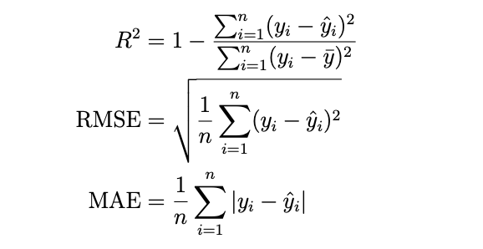
VII. Régression — prédire le taux de cholestérol
Selon le NCEP, le cholestérol est un facteur de risque cardiovasculaire reconnu.
Objectif : prédire le taux de cholestérol (en mg/dL) à partir des habitudes de vie et indicateurs biologiques.
Data Leakage détecté et corrigé
hypercholesterol directement dérivée de la variable cible : 'donner la réponse' au modèle
R² artificiel = 0.675 avec leakage → R² ≈ 0 après suppression (exclue de la régression)
Protocole expérimental
Bergstra & Bengio (2012) montrent que pour les hyperparamètres continus, l'aléatoire couvre mieux l'espace que la grille fixe. C'est un meilleur compromis coût/qualité.
James et al. (2021) recommandent k=5 ou k=10 comme valeurs standard ; à cette taille d'échantillon, la différence de précision entre les deux est négligeable.
12

Slide 17
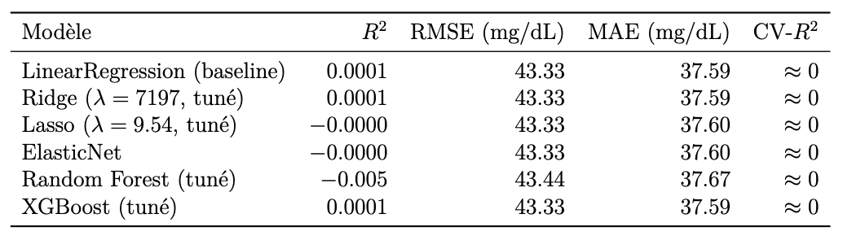
VII. Régression — Résultats
Table 7.1 – Résultats de régression (variable cible : cholesterol)
Analyse critique
Lasso (tuné) fixe les coefficients à 0, il prédit uniquement la moyenne (224.3 mg/dL) pour chaque individu
Random Forest : R² < 0 est pire que la moyenne (surajustement du bruit)
XGBoost : R² = 0.0001
Data leakage corrigé : R² 0.675 → ≈ 0 après suppression de hypercholesterol
Différences entre −0.005 et 0.0001 statistiquement négligeables, aucun modèle retenu
Cause : variables générées indépendamment — signal absent par construction
13

Slide 18
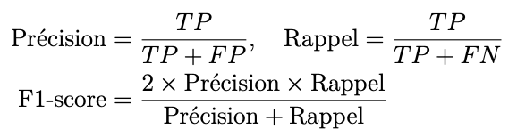
VIII. Classification — prédire le risque de maladie
Objectif : prédire si un individu est à risque de maladie (disease_risk = 1) ou non (disease_risk = 0)
Le dataset présente un déséquilibre de classes : 75.2% sans risque, 24.8% à risque.
Protocole expérimental
Sans stratification, un fold pourrait ne contenir que des individus sans risque et biaiser l’évaluation
Métriques d’évaluation
14

Slide 19
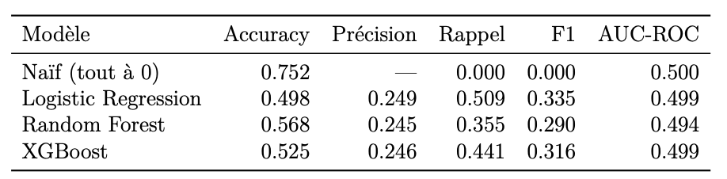
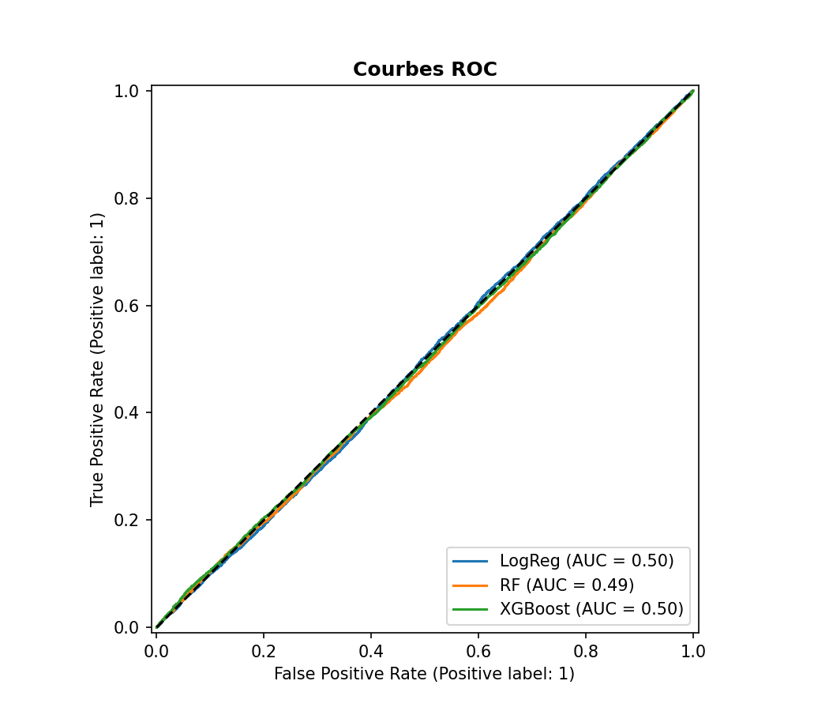
VIII. Classification — Résultats
Table 3.2 – Résultats de classification (variable cible : disease_risk)
La précision du modèle naïf est indéfinie : TP = 0, FP = 0
Analyse critique
AUC ≈ 0.5 pour tous = équivalent à un tirage aléatoire
SMOTE : même résultat — ne peut pas créer un signal absent
class_weight='balanced' : rappel monte mais accuracy < 50%, ils sur corrigent le déséquilibre au détriment de la précision
Figure 8.1 — Courbes ROC — AUC ≈ 0.5
Accuracy seule trompeuse sur données déséquilibrées → F1 + AUC obligatoires
Cohérent avec régression : disease_risk généré indépendamment de toutes les variables
15

Slide 20
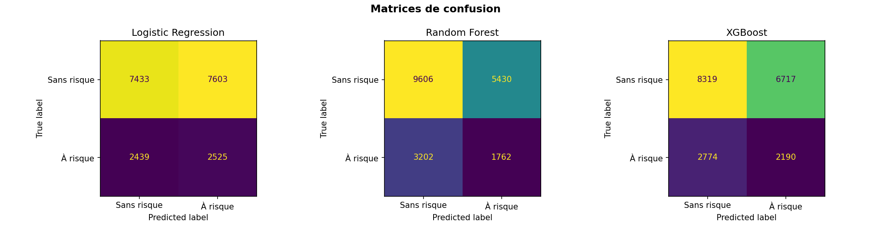
VIII. Classification — Résultats sur le test
Figure 8.2 — Matrices de confusion des trois modèles de classification
Quel est le meilleur modèle en classification ?
Aucun modèle n’est retenu pour déploiement.
AUC ≈ 0.5 pour tous, aucun ne discrimine mieux qu’un tirage aléatoire : choisir le « meilleur » n’a pas de sens statistique.
LR : prédit presque autant "à risque" que "sans risque" pour les deux groupes — comportement quasi-aléatoire. Elle rate 2439 vrais malades (FN).
RF : penche vers "sans risque" — elle détecte seulement 1762 malades sur 4964 réels. Le rappel est le plus faible des trois (0.355).
XGBoost : Meilleur rappel (0.441) — il détecte plus de malades, mais au prix de beaucoup de faux positifs (6717).
16

Slide 21
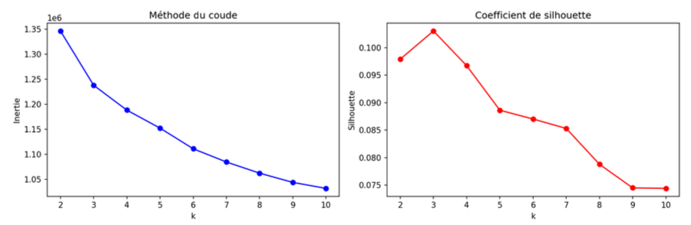
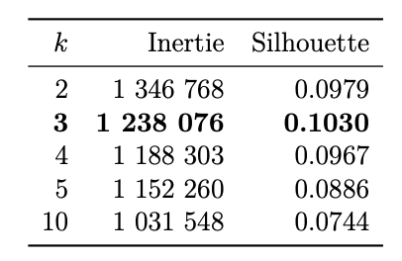
IX. Clustering — identifier des profils de mode de vie
Objectif : regrouper les individus selon leur similarité pour identifier des profils types de mode de vie.
Pas de variable cible, la variable disease_risk est exclue du clustering.
Préparation des données
Les variables explicatives sont standardisées (z-score) avant d’appliquer les algorithmes pour garantir une contribution équitable de toutes les dimensions : daily_steps (valeurs jusqu’à 20 000) dominerait sleep_hours (valeurs entre 3 et 10).
Sélection du nombre de clusters - méthode du coude et coeﬃcient de silhouette
Table 9.1 — Inertie et silhouette selon k (K-Means)
k = 3 maximise la silhouette et correspond au coude de la courbe d’inertie.
Figure 9.1 — Inertie intra-cluster et coeﬃcient de silhouette selon k (K-Means)
17

Slide 22
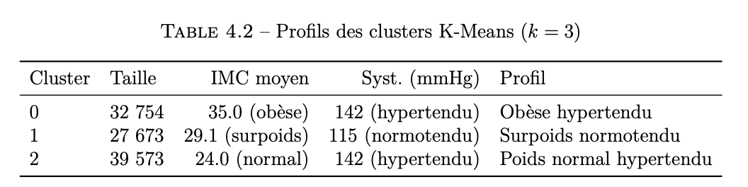
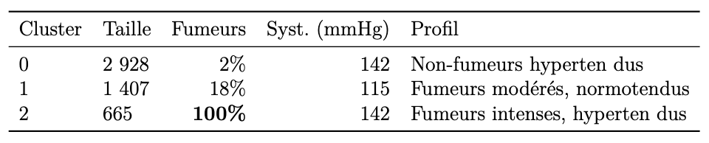
IX. Clustering — K-Means & CAH
K-Means : partitionne la population selon l’IMC bmi (σ = 6.3) et la pression artérielle systolique systolic_bp (σ = 26.0).
Table 9.2 — Profils des clusters K-Means (k = 3)
CAH : construit un dendrogramme en fusionnant progressivement les clusters les plus proches.
Ward cherche des sous-groupes homogènes, y compris sur des variables binaires comme smoker.
Table 9.3 — Profils des clusters CAH (k = 3, n = 5 000)
18

Slide 23
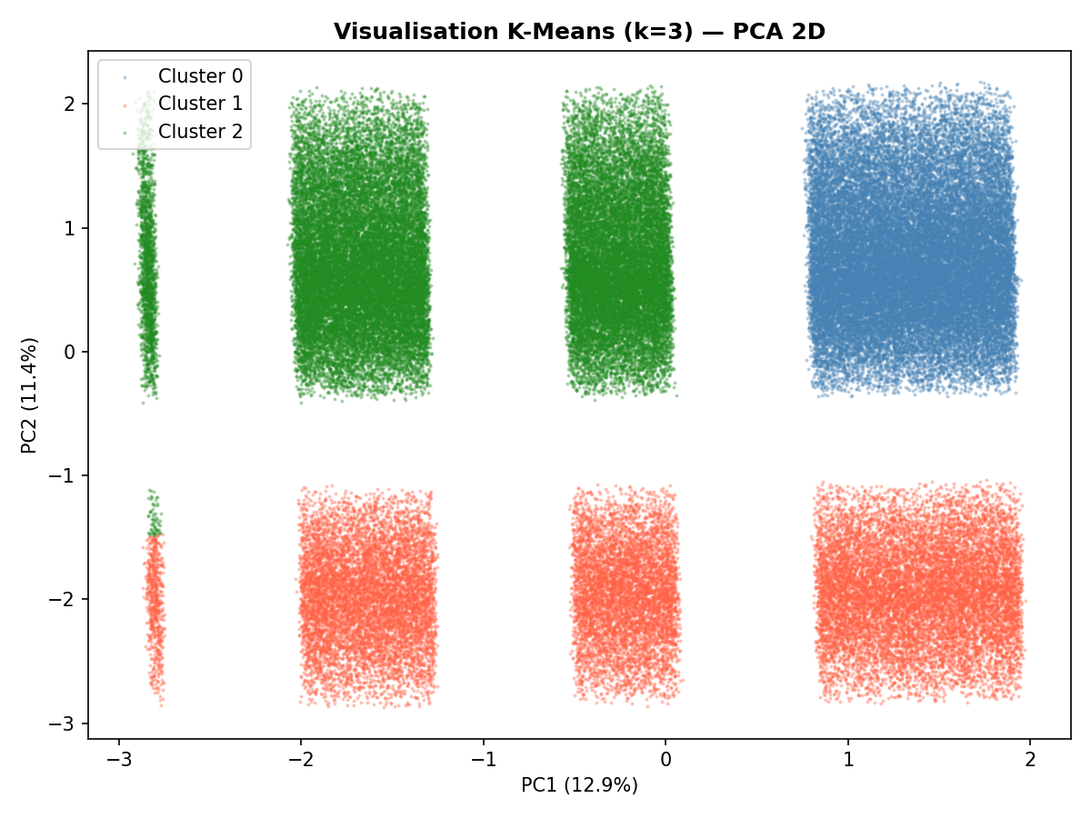
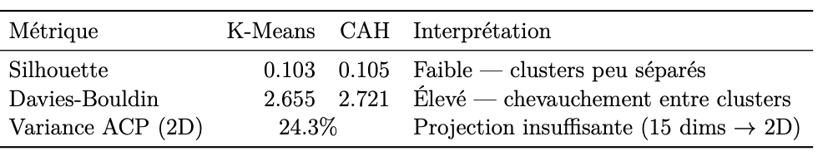
IX. Clustering — Evaluation et visualisation
Visualisation par ACP : données vivent dans un espace à 15 dimensions : il est impossible de les représenter directement.
Les deux premières composantes expliquent 24.3% de la variance totale.
Avec 15 variables quasi-indépendantes (l’EDA) : 24.3% en 2D est donc attendu.
Table 9.4 — Comparaison K-Means vs CAH
Malgré des silhouettes faibles (≈ 0.10), on a des profils :
obèse hypertendu (K-Means)
fumeurs intenses + hypertendus(CAH)
La faible silhouette reflète l’absence de groupes naturels francs dans des données synthétiques générées sans structure causale — pas une erreur méthodologique.
Figure 9.2 —Visualisation des clusters K-Means (k = 3) par projection ACP (2 composantes, 24.3% de variance)
19

Slide 24
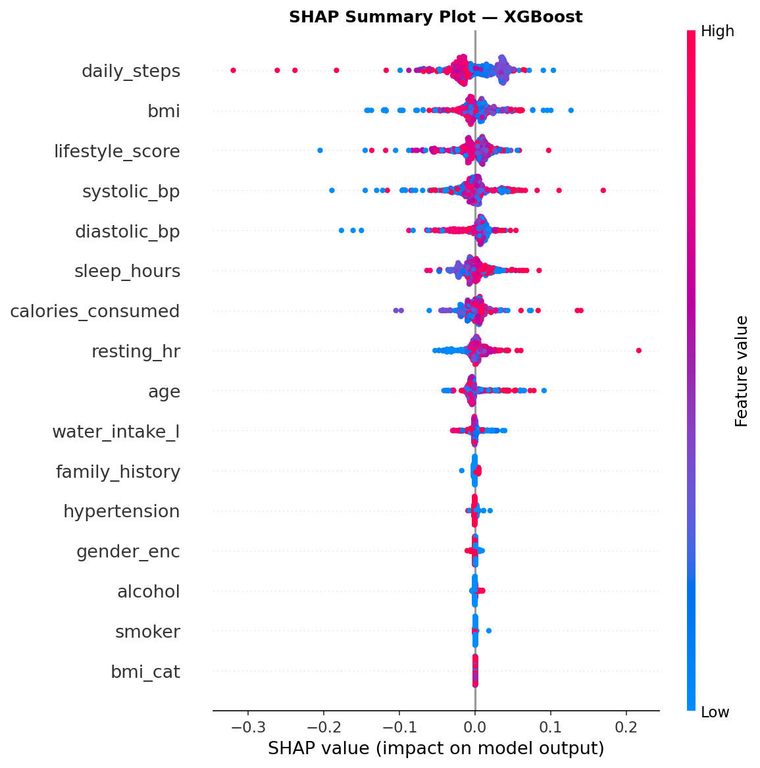
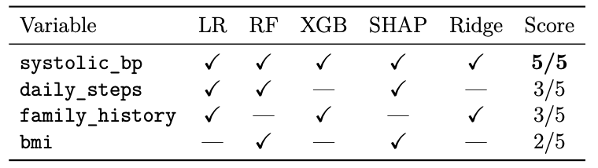
X. Interprétabilité — 5 méthodes comparées
Les outils d’interprétabilité convergent-ils vers les mêmes variables influentes, même en l’absence de signal ?
Outils utilisés : coeﬃcients des modèles linéaires, impureté de Gini et SHAP (complément visuel).
Table 10.1 – Variables dans le top 5 de chaque méthode d’interprétabilité
Les 5 méthodes ne convergent pas, mesurent du bruit aléatoire
systolic_bp partout : grande variance, pas signal causal
Divergence = résultat analytique en soi (Rudin 2019)
Sur données réelles : cholestérol, tabagisme, IMC domineraient
Figure 10.1 – SHAP summary plot (XGBoost) — complément visuel d’interprétabilité
20

Slide 25
X. Interprétabilité — Résultat central
Limite fondamentale du dataset synthétique
Variables générées indépendamment — sans relation causale encodée.
Aucune des techniques que j’ai utilisées ne peut extraire un signal qui n'existe pas.
Preuves convergentes
Corrélations < 0.01 dès l'EDA le prédisait
Lasso : coefficients = 0
R² ≈ 0 et AUC ≈ 0.5 pour tous les modèles
Data leakage détecté et corrigé (R² 0.675 → 0)
Interprétabilité divergente (5 méthodes)
Ce n'est pas un échec — valeur méthodologique
Pipeline complet et rigoureux (CRISP-DM)
Détection du data leakage — piège rare en cours théoriques
Validation croisée stratifiée systématique
Directement transposable à des données réelles (Framingham)
« Savoir diagnostiquer pourquoi un modèle échoue est aussi précieux que d'en construire un qui réussit. »
21

Slide 26
XI. Conclusion — Perspectives
Perspectives
Changer le dataset (Framingham ou NHANES) — vraies relations biologiques
Deploiement API REST (FastAPI) : profil individuel → prédiction + valeurs SHAP
Master 2 : Causalité
Interprétabilité avancée
Note sur l’utilisation de IA - Claude
Recherche bibliographique
Structuration du document
Relecture et reformulation
Débogage et code
22

Slide 27
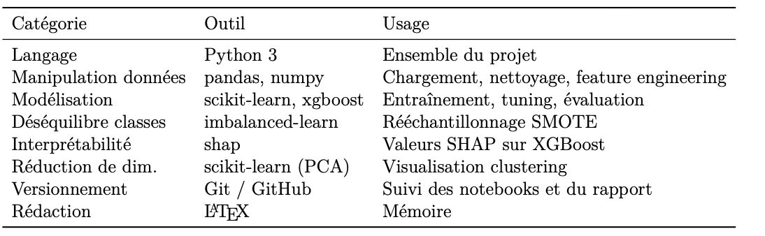
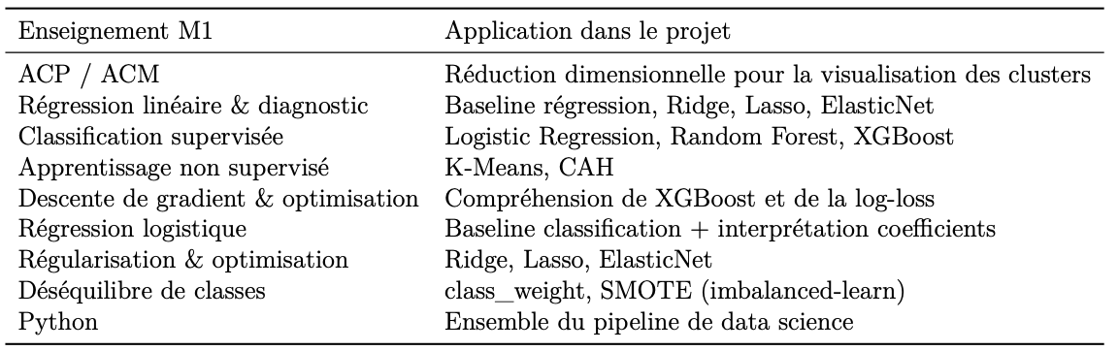
XI. Conclusion — Outils & Enseignements
Table 11.1 – Outils et environnement technique
Table 11.2 – Lien entre enseignements MIASHS et applications projet
23

Slide 28
BIBLIOGRAPHIE
World Health Organization. Obesity : preventing and managing the global epidemic. Technical Report 894, WHO, 2000.
National Cholesterol Education Program. Third report of the expert panel on detection, evaluation, and treatment of high blood cholesterol in adults (atp iii). Technical Report 02-5215, NIH, 2002.
Bryan Williams et al. 2018 esc/esh guidelines for the management of arterial hypertension. European Heart Journal, 39(33) :3021–3104, 2018.
Pete Chapman et al. Crisp-dm 1.0 : Step-by-step data mining guide. Technical report, SPSS Inc., 2000.
Nitesh V. Chawla, Kevin W. Bowyer, Lawrence O. Hall, and W. Philip Kegelmeyer. Smote : Synthetic minority over-sampling technique. Journal of Artificial Intelligence Research, 16 :321–357, 2002.
Ziad Obermeyer and Ezekiel J. Emanuel. Predicting the future — big data, machine learning, and clinical medicine. New England Journal of Medicine, 375(13) :1216–1219, 2016.
…
24

Slide 29
Merci pour votre attention
Questions ?
ARDACHAM Mahamat Teguene — M1 MIASHS — Université de Montpellier Paul Valéry — Juin 2026

